Slide 1
Is Attention Better Than Matrix Decomposition? ICLR 2021

Slide 2
Background
背景：注意力机制在过去几年中获得了极大的关注，被认为是在神经网络中提供了全局信息建模
文章核心：纯粹的注意力机制并非像大家认为的那样强大
文章思路：假设->建模->求解->验证
文章假设“全局信息”应当是表示中低秩的部分，之后对其建模得到目标函数，将求解该目标函数的优化方法作为“hamburger“模型的核心结构。之后通过”hamburger”模型在应用注意力机制的优势领域进行对比验证结论。

Slide 3
Experiments
实验目的：证明“hamburger”在建模全局信息上的优越性（vs Attention）
实验类别：消融实验，性能实验
设计思路：语义切割，深度生成模型比如GAN，从SAGAN模型以来的大多数优秀(state-of-the-art)GAN模型都应用了自注意力机制，这两种任务都富有竞争力所以足够来比较”Hamburger”模型和自注意力机制。消融实验展示了矩阵分解在”Hamburger”模型中的重要性。通过比较性能和计算代价比较“Hamburger”与自注意力孰优孰劣

Slide 4
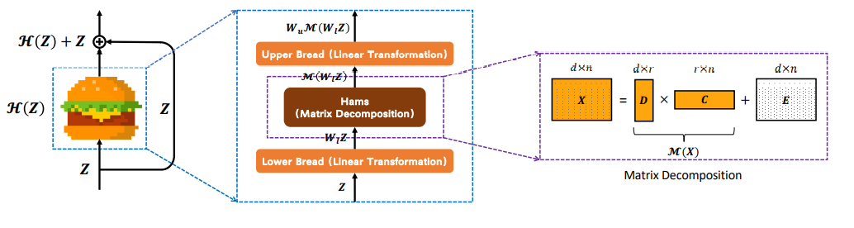
模型介绍
最简单形式下的”Hamburger”模型形似汉堡。由两个线性变化中间包含一个矩阵分解模型。
M是求解矩阵分解模型的数值方法
文中有三种M分别是矢量量化(VQ)，概念分解(CD)，非负矩阵分解(NMF)

Slide 5
消融(Ablation)实验
消融实验中使用语义分割中的PASCAL VOC数据集，并且在验证集上跑5次将mIoU作为结果形式是最好(平均)，所有提取特征网络使用的是ResNet-50。应用3×3的卷积并融合BN(Batch Normalization)层，之后使用ReLU激活函数，最后使用“Hamburger”模型，在语义分割中同样的位置一般是注意力机制。

Slide 6
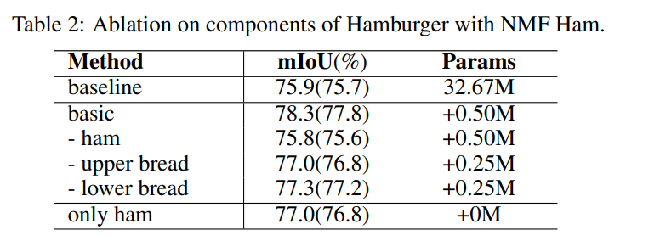
Breads and Hams
Removing MD(ham) causes the most severe decay in performance,attesting to
the importance of MD. Even if only the parameter-free MD is added(only ham),
the performance can visibly improve.

Slide 7
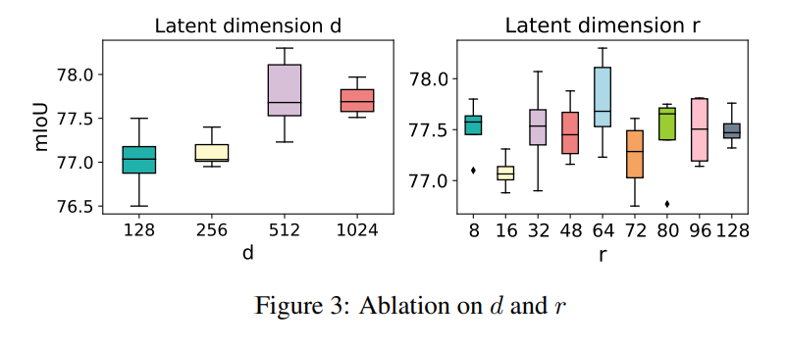
Latent Dimension d and r
It is worth noting that there is no simple linear relation between d and r with performances measured by mIoU, though d = 8r is a satisfactory choice. Experiments show that even r = 8 performs well, revealing that it can be very cheap for modeling the global context

Slide 8
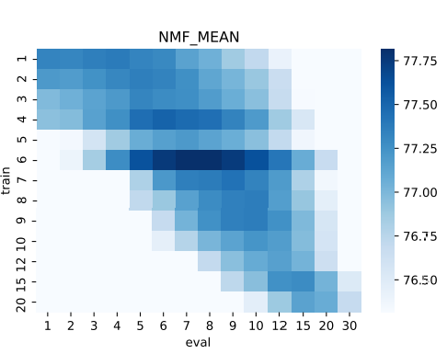
Iterations K
We test more optimization steps in the evaluation stage. In general, the same K for training and test is recommended. K = 6 is enough for CD and NMF, while even K = 1 is acceptable for VQ. Typically 3∼6 steps are enough since simple MD’s prior is still biased, and full convergence can overfit it. The few iterations are cheap and act as early stopping.

Slide 9
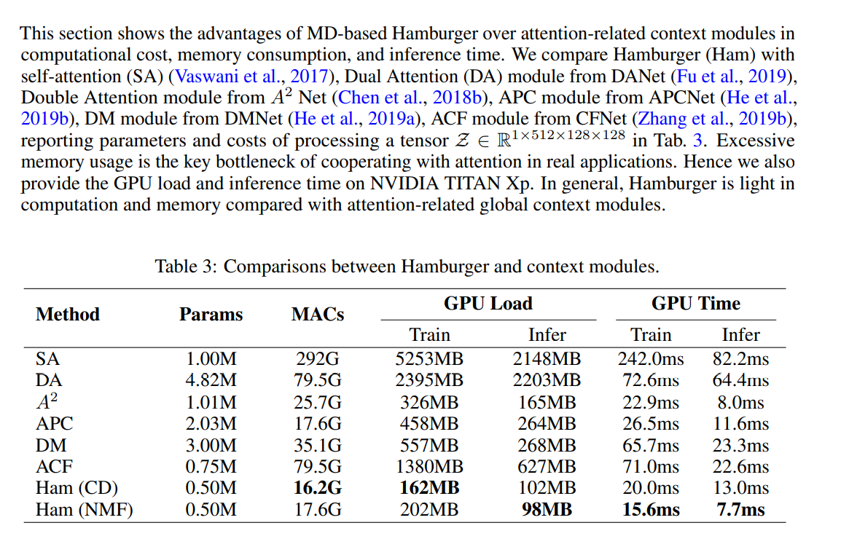
性能实验

Slide 10
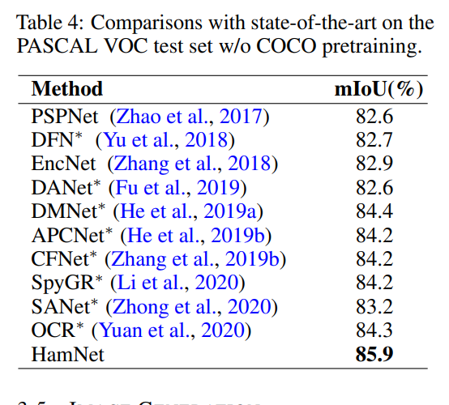
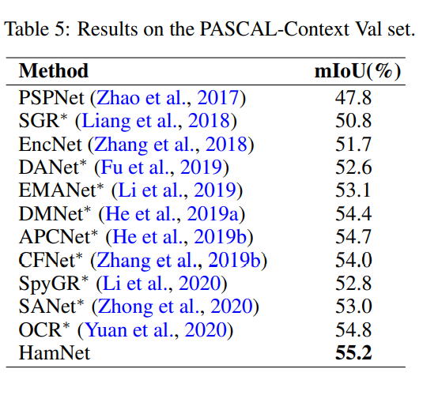
SEMANTIC SEGMENTATION

Slide 11
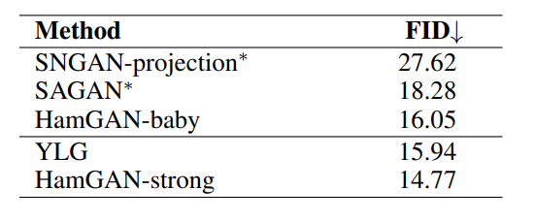
IMAGE GERNERATON

Slide 12
Conclusion
本文研究了神经网络中的长程依赖关系建模。作者将学习“全局信息”刻画成了一个低秩矩阵恢复的数学问题。受这个低秩恢复问题的启发，作者基于充分研究的矩阵分解模型开发了“hamburger”模型。通过专门研究矩阵分解的目标函数，由它的最优化算法生成的计算图天然定义了“hambuiger”的核心架构。“Hambuiger”模型通过去噪声和恢复输入来学习可解释的全局信息，并且提高了累计比率使得一个相对均匀的谱变得不平衡，抑制了不重要的细节信息。令人惊讶的是，谨慎处理后向梯度之后，甚至提出于20年前的简单的矩阵分解在视觉任务，语义分割和图像生成中与自注意力机制中同样准确，并且轻量，快速和内存有效。

